Slide 1

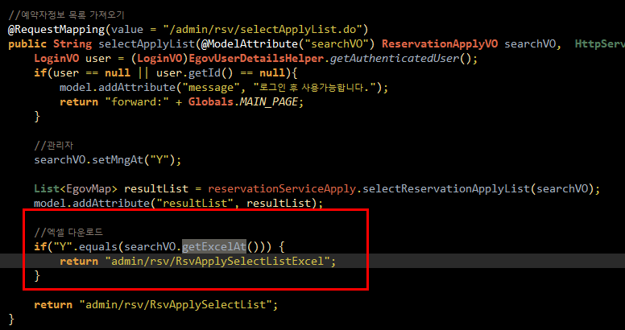
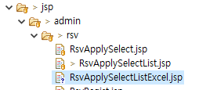
JSP방식
* ReservationApplyVO.java
* ReservationAdminApplyController.java

Slide 2
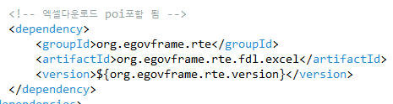
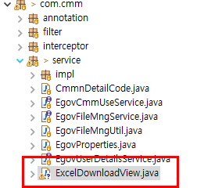
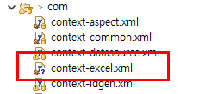
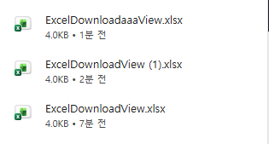
JAVA방식(순서대로 생성)
* pom.xml
* 파일 생성
해당 java파일 명으로 엑셀파일이 떨어 짐

Slide 3
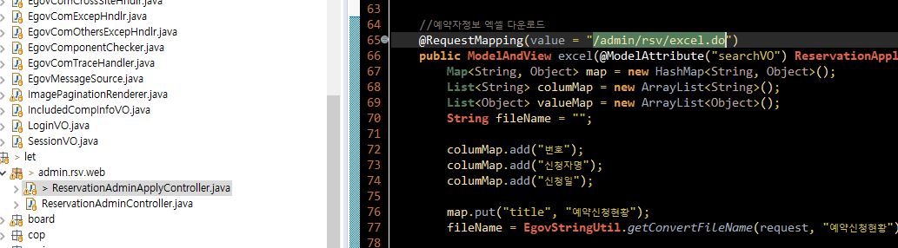
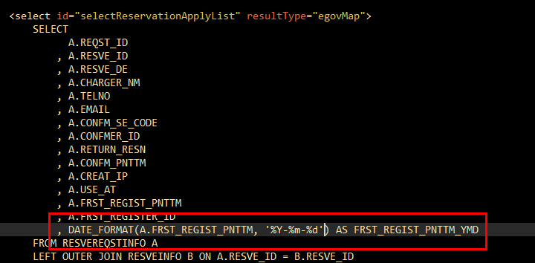

Slide 4
엑셀업로드 흐름도
사용자
엑셀업로드
서버에 파일 생성
파일업로드
성공
임시테이블에 데이터 저장
데이터 Vali체크
성공
실패
INSERT INTO SELECT로 테이블에 일괄 저장
완료여부 메시지 표출

Slide 5
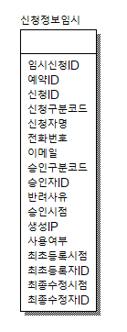
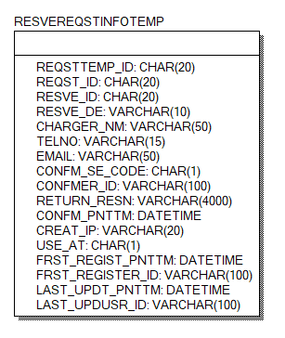
CREATE TABLE RESVEREQSTINFOTEMP
(
REQSTTEMP_ID CHAR(20) NOT NULL,
REQST_ID CHAR(20) NULL,
RESVE_ID CHAR(20) NULL,
RESVE_DE VARCHAR(10) NULL,
CHARGER_NM VARCHAR(50) NULL,
TELNO VARCHAR(15) NULL,
EMAIL VARCHAR(50) NULL,
CONFM_SE_CODE CHAR(1) NULL,
CONFMER_ID VARCHAR(100) NULL,
RETURN_RESN VARCHAR(4000) NULL,
CONFM_PNTTM DATETIME NULL,
CREAT_IP VARCHAR(20) NULL,
USE_AT CHAR(1) NULL,
FRST_REGIST_PNTTM DATETIME NULL,
FRST_REGISTER_ID VARCHAR(100) NULL,
LAST_UPDT_PNTTM DATETIME NULL,
LAST_UPDUSR_ID VARCHAR(100) NULL
);
ALTER TABLE RESVEREQSTINFOTEMP COMMENT = '신청정보임시';

Slide 6
ALTER TABLE RESVEREQSTINFOTEMP CHANGE COLUMN REQSTTEMP_ID REQSTTEMP_ID CHAR(20) NULL COMMENT '임시신청ID’;
(이하 앞에 내용 전체동일 ALTER TABLE RESVEREQSTINFOTEMP CHANGE COLUMN ~~~)
  REQST_ID REQST_ID CHAR(20) NULL COMMENT '신청ID';
  RESVE_ID RESVE_ID CHAR(20) NULL COMMENT '예약ID';
  RESVE_DE RESVE_DE VARCHAR(10) NULL COMMENT '신청구분코드';
  CHARGER_NM CHARGER_NM VARCHAR(50) NULL COMMENT '신청자명';
  TELNO TELNO VARCHAR(15) NULL COMMENT '전화번호';
  EMAIL EMAIL VARCHAR(50) NULL COMMENT '이메일';
  CONFM_SE_CODE CONFM_SE_CODE CHAR(1) NULL COMMENT '승인구분코드';
  CONFMER_ID CONFMER_ID VARCHAR(100) NULL COMMENT '승인자ID';
  RETURN_RESN RETURN_RESN VARCHAR(4000) NULL COMMENT '반려사유';
  CONFM_PNTTM CONFM_PNTTM DATETIME NULL COMMENT '승인시점';
  CREAT_IP CREAT_IP VARCHAR(20) NULL COMMENT '생성IP';
  USE_AT USE_AT CHAR(1) NULL COMMENT '사용여부';
  FRST_REGIST_PNTTM FRST_REGIST_PNTTM DATETIME NULL COMMENT '최초등록시점';
  FRST_REGISTER_ID FRST_REGISTER_ID VARCHAR(100) NULL COMMENT '최초등록자ID';
  LAST_UPDT_PNTTM LAST_UPDT_PNTTM DATETIME NULL COMMENT '최종수정시점';
  LAST_UPDUSR_ID LAST_UPDUSR_ID VARCHAR(100) NULL COMMENT '최종수정자ID';

Slide 7
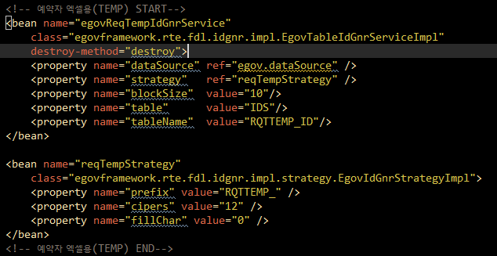
INSERT INTO ids(
TABLE_NAME
,NEXT_ID
) VALUES (
'RQTTEMP_ID'
,1
)
* context-idgen.xml

Slide 8



Slide 9
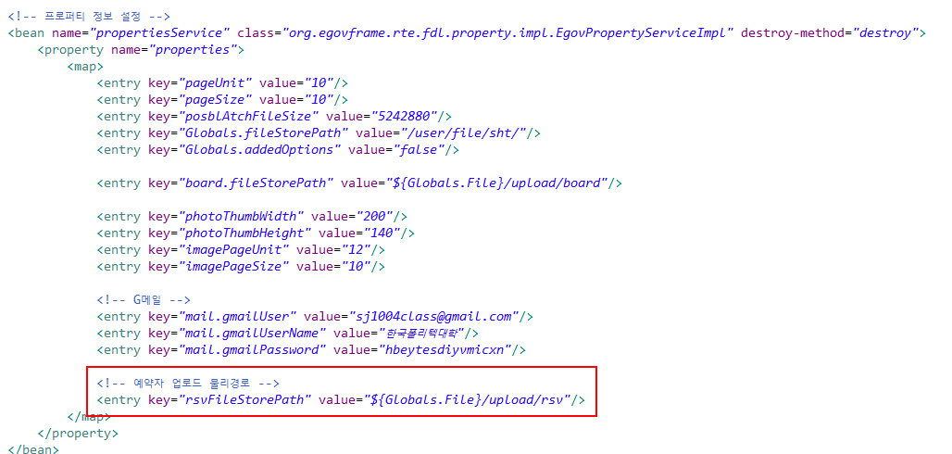

* globals.properties
* context-properties.xml

Slide 10
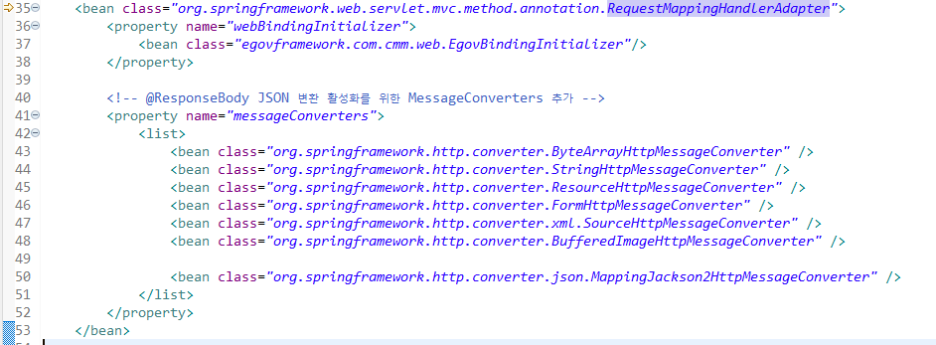
egov-com-servlet.xml에서
org.springframework.web.servlet.mvc.method.annotation.RequestMappingHandlerAdapter 쪽에
messageConverters 내용 추가

Slide 11
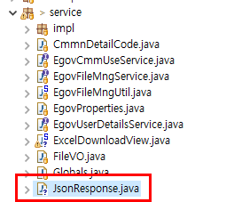
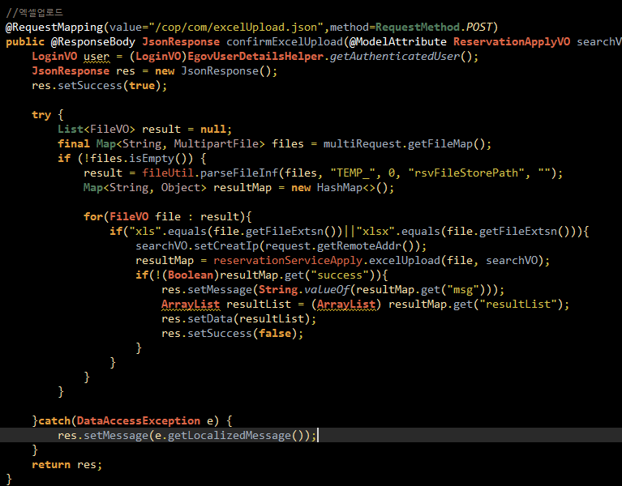
* JsonResponse.java 생성
* 엑셀업로드 생성

Slide 12

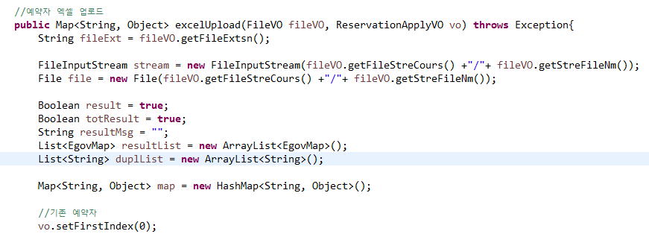
* ReservationApplyService.java 에 추가
* ReservationApplyServiceImpl.java 에 추가

Slide 13
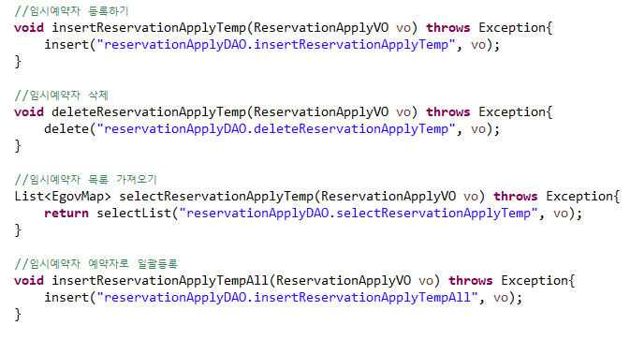
* ReservationApplyDAO.java 에 추가 및 Mapper(SQL)작업

